Slide 1
Bolsa de Trabajo CTIC-UNI

Slide 2
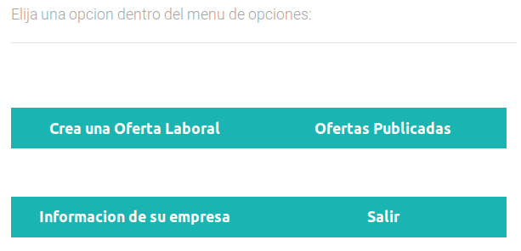
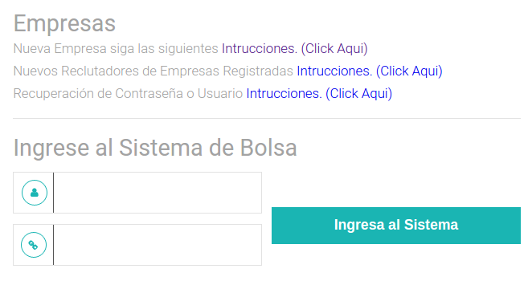
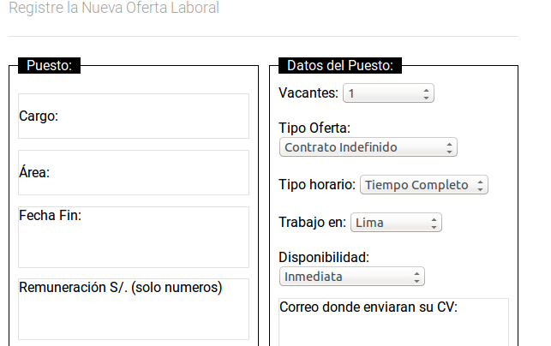
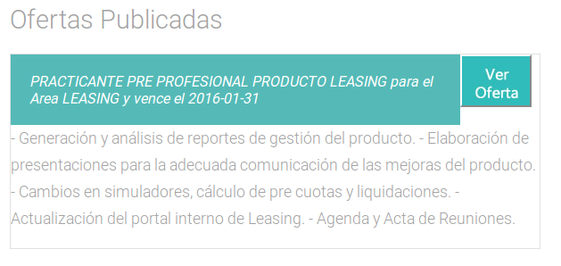
Empresa
Agregar Oferta
Login
Ver ofertas
Cerrar Sesión
CUADRO POSTULANTES (Ver CV, estado)
Ver postulantes
Realizar Cambios / Editar

Slide 3
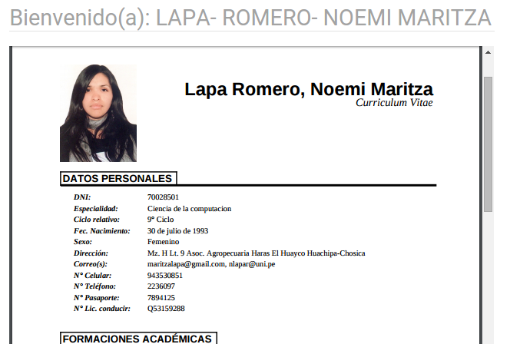
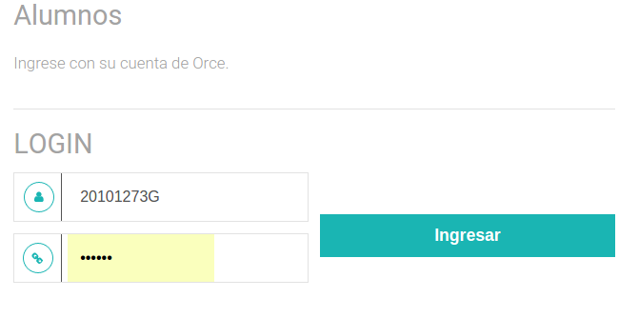
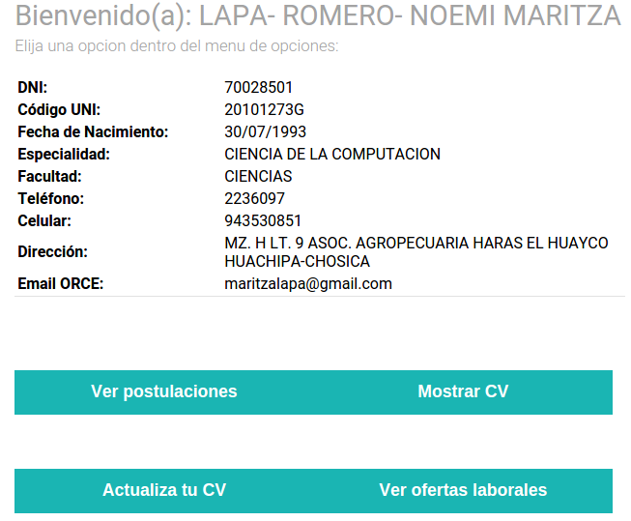
Alumnos
Editar/ ver CV
Login
Ver ofertas
Ver postulaciones
Cerrar Sesión
CUADRO DE POSTULACIONES, estado, eliminar. (no implementado)
Postular
(no implementado)
Realizar Cambios

